Slide 1
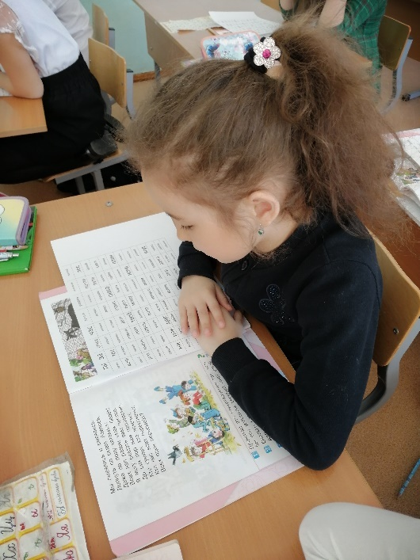
Конкурсное испытание «Методическая мастерская»
Тема: Формирование и развитие читательской грамотности в начальной школе.
Подготовила: Спиридонова Дина Алексеевна
Учитель начальных классов
Классный руководитель 1 «Б» класса
МБОУ СОШ с.Богородское

Slide 2
Должность: учитель начальных классов.
Стаж работы: 4 года 9 месяцев.
Окончила Хабаровский педагогический колледж имени Героя Советского Союза Д.Л. Калараша с отличием.

Slide 3
Формирование и развитие читательской грамотности в начальной школе.
В исследовании PISA «читательская грамотность» — способность человека понимать и использовать письменные тексты, размышлять о них и заниматься чтением для того, чтобы достигать своих целей, расширять свои знания и возможности, участвовать в социальной жизни».

Slide 4
Актуальность- низкая читательская грамотность у обучающихся.
Проблема- изменение отношения учеников к чтению.

Slide 5
Существует несколько особенностей формирования читательской грамотности:
1. Формирование навыка чтения. Оно строится на
умение правильно прочитывать слова;
понимать смысл текста;
выразительно читать;
2. Овладение техникой чтения.
3. Формирование читательских интересов.

Slide 6
Проблемы:
- дети имеют низкую скорость чтения;
- не понимают смысла прочитанного из-за ошибок при чтении;
- не могут извлечь необходимую информацию из предложенного текста;
- затрудняются кратко пересказать содержание;
-не желание детей читать.

Slide 7
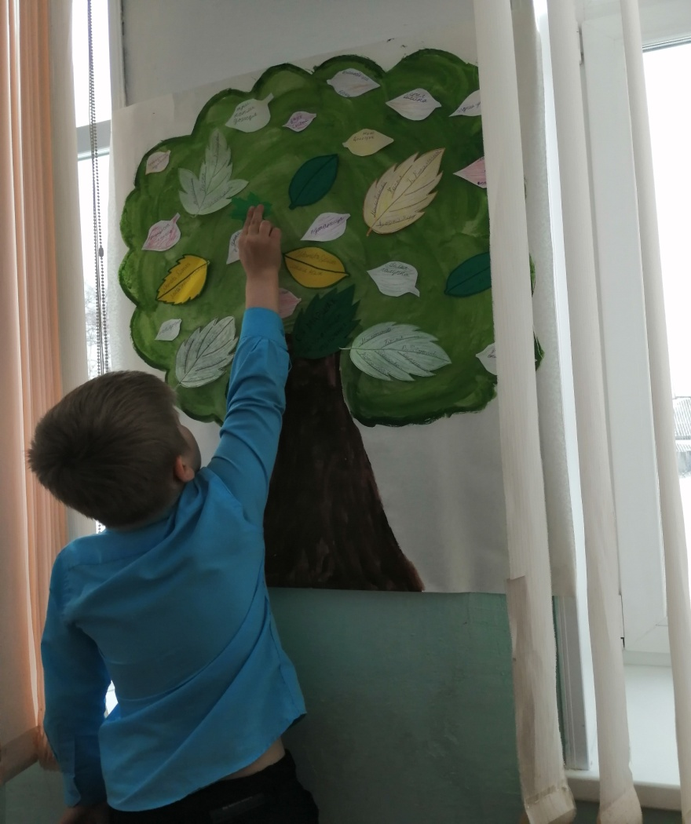
«Читательское дерево»

Slide 8
«Буктрейлер»

Slide 9
Задания на уровне слова
1. Найди и прочитай 6 слов, начинающихся с буквы А АПТЕКАНАНАСТРАКРОБАТЛАСФАЛЬТ
Найди и прочитай 8 слов, в которых все гласные буквы О МОЛОКОКНОСОРОГОЛОСОКОЛОКОНТРОЛЬ
2. Читай только первые слоги. Какие слова получились?
канат лентяй дача рисунок
3. Слово упало и разлетелось на кусочки. Помогите - вновь из букв его сложите: оядлео лушкяга змлнеякиа фрноаь сзтекроа.
4. Работа с «Частословом».

Slide 10
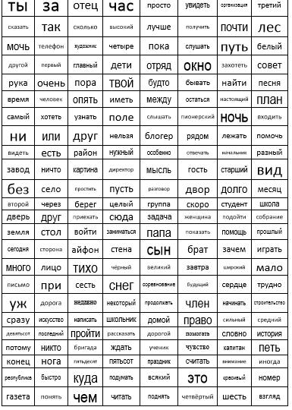
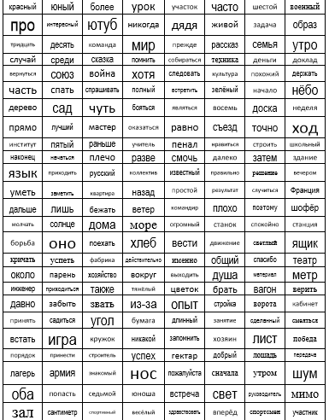
«Частослов»

Slide 11
Предтекстовый этап «Буклет»

Slide 12
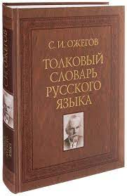
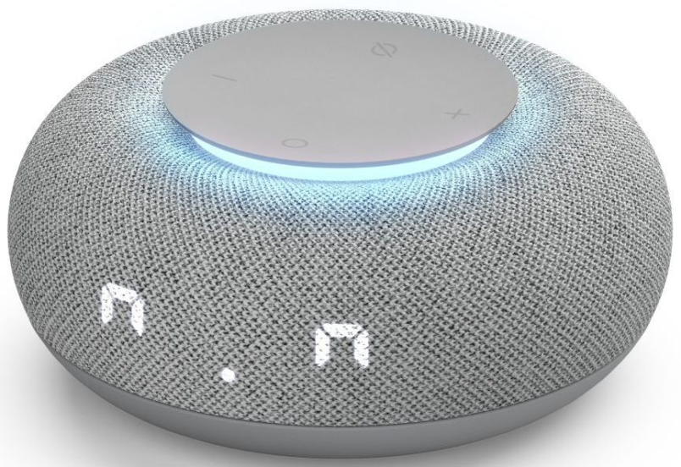
Текстовый этап-значение слова
Словарь | Учитель | Умная колонка «Маруся»

Slide 14
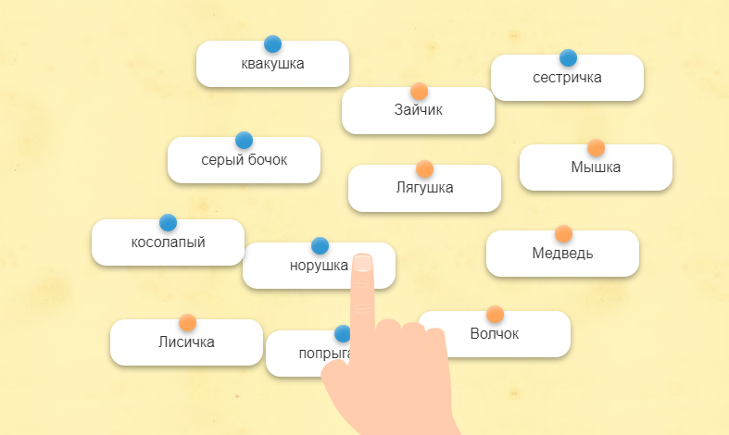
Послетекстовый этап
LearningApps

Slide 15
Таким образом , процесс формирования читательской грамотности в младших классах будет результативным только при условии целенаправленного и систематического взаимодействия педагога, школьников и родителей. Важно, чтобы и в классе, и дома царила атмосфера любви и интереса к чтению.

